Slide 1

PITCH · PROJETO INTEGRADOR
Previsão de risco de
violação dos indicadores
de continuidade (DEC/FEC)
Dados abertos da ANEEL · Brasil · 2010 a 2026
Thiago Raniery e Gabriel Braga · Data Science e Machine Learning — UniCEUB
Outubro de 2026

Slide 2

· PARCEIRO (ACE)
Quem é o parceiro externo e em que pé está a parceria
Organização ou comunidade
PREENCHER
Responsável
PREENCHER
Nome, tipo (ONG, associação, órgão público, empresa) e a quem ela atende
Nome, cargo e forma de contato (e-mail ou telefone)
Contato até agora
PREENCHER
Termo de Anuência
PREENCHER
Data e forma de cada interação (reunião, e-mail, mensagem) e o que foi combinado
Situação: não enviado, enviado ou assinado — e data prevista
Sem parceiro fechado!
02

Slide 3

02 · PROBLEMA
A demanda e o recorte que cabe neste semestre
O PROBLEMA
O QUE CABE NESTE SEMESTRE
A ANEEL fixa limites de DEC (duração) e FEC (frequência) das interrupções para cada conjunto: a área de atendimento de uma distribuidora, que agrupa consumidores de uma mesma região. Quando o limite é violado, a distribuidora precisa compensar os consumidores.
Base nacional com no mínimo 15 anos
Variável-alvo: violou ou não o limite
Exploratório e variáveis iniciais (distribuidora, estado, porte, época do ano)
Modelo de classificação (baseline) e avaliação
Ranking e dashboard de risco por área (conjunto)
Hoje o acompanhamento é reativo: age-se depois da violação.
Quais áreas de atendimento (conjuntos) do Brasil têm maior risco de violar os limites de DEC/FEC, com base no histórico de 2010–2026?
A CONFIRMAR…
Ajustar o recorte à demanda real na próxima interação.
03

Slide 4
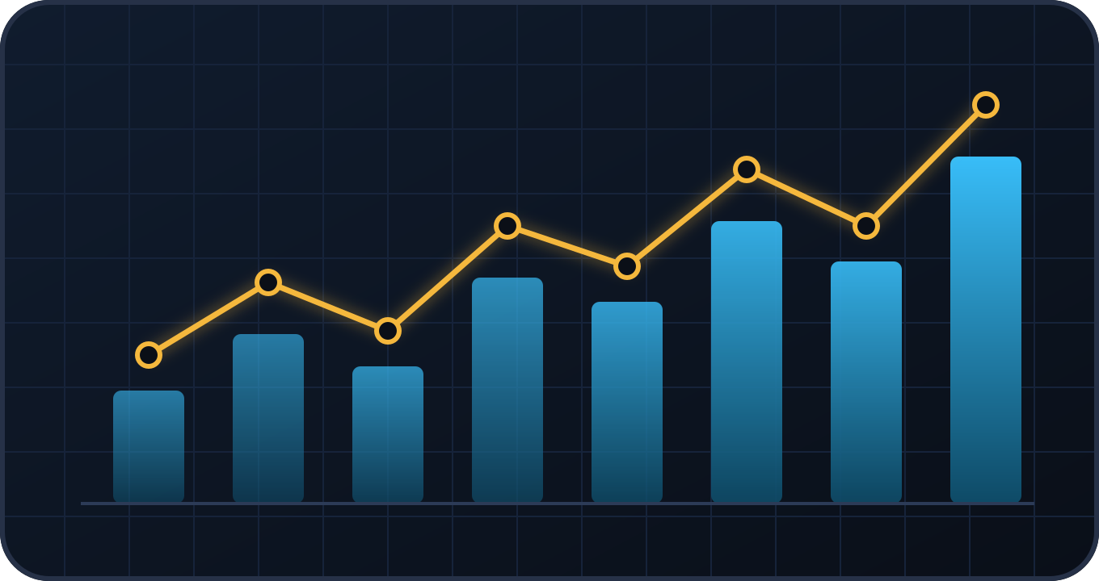
03 · DADOS
Fonte oficial e aberta, em escala nacional
5,1 mi
26.062
2010–2026
Mensal
registros no arquivo nacional
2020–2026 (105 distribuidoras)
linhas já tratadas
(Centro-Oeste, 377 conjuntos)
meta de cobertura:
Brasil, mais de 15 anos
granularidade, por conjunto
de unidades consumidoras
FONTE E FORMATO
LIMITAÇÕES JÁ IDENTIFICADAS
ANEEL — Portal de Dados Abertos
Dataset: Indicadores Coletivos de Continuidade (DEC e FEC)
Arquivos CSV, ZIP e Parquet, em formato longo: cada linha é um conjunto, um indicador e um mês.
Formato longo exige reestruturação antes de qualquer análise
Códigos de conjuntos e nomes de distribuidoras mudam ao longo dos anos
Alguns indicadores existem só em 2020–2021 (mudança metodológica)
2026 é parcial (dados até julho)
Arquivo 2010–2019 ainda por incorporar
04

Slide 5

04 · AVANÇOS
O que está pronto, em andamento e só proposta
PRONTO
EM ANDAMENTO
SÓ PROPOSTA
Tema, pergunta e escopo definidos
Fonte oficial mapeada (ANEEL)
Base tratada: Centro-Oeste, 2020–2026 (26 mil linhas)
Exploratório inicial: distribuição, tendência anual e ranking de conjuntos
Ampliar a base para o Brasil, com mais de 15 anos
Cruzar com os limites regulatórios (variável-alvo)
Publicar o repositório (README pronto)
Modelo de classificação: violou ou não o limite
Dashboard de risco por conjunto
Validação dos resultados com o parceiro
05

Slide 6

05 · PRÓXIMOS PASSOS
O que será entregue até o fim do semestre
1
Base nacional consolidada
PRÓXIMA INTERAÇÃO COM O PARCEIRO
Brasil, mais de 15 anos, limpa e documentada
PREENCHER
2
Variável-alvo
Data, formato e objetivo (por exemplo: validar o problema e fechar o Termo de Anuência)
Cruzamento com os limites: violou ou não violou
3
Modelo e avaliação
Baseline e Random Forest; precisão, recall e AUC
4
Dashboard e relatório final
Risco por conjunto, com os fatores mais relevantes
06

